Slide 3
Lạy Chúa Thánh Thần là Ánh sáng Chân lý vẹn toàn, Chúa ban những ân huệ thích hợp cho từng thời đại, và dùng nhiều cách thế kỳ diệu để hướng dẫn Hội Thánh,

Slide 4
này chúng con đang chung lời cầu nguyện cho các Giám mục, và những người tham dự Thượng Hội đồng Giám mục thế giới.

Slide 5
Xin Chúa làm nên cuộc Hiện Xuống mới trong đời sống Hội Thánh, xin tuôn tràn trên các Mục tử ơn khôn ngoan và thông hiểu, gìn giữ các ngài luôn hiệp thông với nhau trong Chúa,

Slide 6
để các ngài cùng nhau tìm hiểu những điều đẹp ý Chúa, và hướng dẫn đoàn Dân Chúa thực thi những điều Chúa truyền dạy.

Slide 7
Các giáo phận Việt Nam chúng con, luôn muốn cùng chung nhịp bước với Hội Thánh hoàn vũ, xin cho chúng con biết đồng cảm với nỗi thao thức của các Mục tử trên toàn thế giới, ngày càng ý thức hơn về tình hiệp thông,

Slide 8
thái độ tham gia và lòng nhiệt thành trong sứ vụ của Hội Thánh, Nhờ lời chuyển cầu của Đức Trinh Nữ Maria, Nữ Vương các Tông đồ và là Mẹ của Hội Thánh,

Slide 9
Chúng con dâng lời khẩn cầu lên Chúa, là đấng hoạt động mọi nơi mọi thời, trong sự hiệp thông với Chúa Cha và Chúa Con, luôn mãi mãi đến muôn đời. Amen.

Slide 11
Ca Nhập Lễ Hai Người Tiên Phong Hùng Lân- Hùng Thái Hoan

Slide 12
Pk: Hai người tiền phong hai sao sáng đi đôi và hai tương anh hùng. Xưa đã chối Chúa ba lần trong đêm tối, xưa đem ngựa truy nã Chúa. Nhưng từ ngày Chúa chiếm hai lòng: hai lòng cùng hối, hai lòng cùng mến, hai lòng cùng nóng. “Ngư phủ” dùng chài bắt muôn linh hồn, người xưa hy sinh cho Chúa nên tông đồ gương.

Slide 13
Đk: Bàn thạch Phê-Rô trường tồn thay! Đồng trụ Phao-Lô trường tồn đây! Đồng đá xây Rô-Ma vinh cường, và đức tin yêu trong tâm hồn. Phù hộ con trên đường đầy gai và Việt Nam trên đường ngày mai. Vì Chúa đem lửa yêu cho đời. Nguồn tin mới cho đời sáng tươi.

Slide 14
Pk: Hai người tiền phong hai sao sáng đi đôi và hai tương anh hùng. Xưa đã chối Chúa ba lần trong đêm tối, xưa đem ngựa truy nã Chúa. Nhưng từ ngày Chúa chiếm hai lòng: hai lòng cùng hối, hai lòng cùng mến, hai lòng cùng nóng. “Ngư phủ” dùng chài bắt muôn linh hồn, người xưa hy sinh cho Chúa nên tông đồ gương.

Slide 16
KINH VINH DANH

Slide 17
Chủ tế: Vinh danh Thiên Chúa trên các tầng trời. A+B: Và bình an dưới thế cho người thiện tâm.

Slide 18
A: Chúng con ca ngợi Chúa.
B: Chúng con chúc tụng Chúa. A: Chúng con thờ lạy Chúa.
B: Chúng con tôn vinh Chúa.

Slide 19
A: Chúng con cảm tạ Chúa vì vinh quang cao cả Chúa.
B: Lạy Chúa là Thiên Chúa, là Vua trên trời, là Chúa Cha toàn năng.

Slide 20
A: Lạy con một Thiên Chúa, Chúa Giêsu Kitô.
B: Lạy Chúa là Thiên Chúa, là Chiên Thiên Chúa là Con Đức Chúa Cha.

Slide 21
A: Chúa xóa tội trần gian, xin thương xót chúng con.
B: Chúa xóa tội trần gian, xin nhậm lời chúng con cầu khẩn.

Slide 22
A: Chúa ngự bên hữu Đức Chúa Cha, xin thương xót chúng con.
B: Vì lạy Chúa Giêsu Kitô, chỉ có Chúa là Đấng Thánh.

Slide 23
Chỉ có Chúa là Chúa, chỉ có Chúa là đấng tối cao.
A+B: Cùng Đức Chúa Thánh Thần trong vinh quang Đức Chúa Cha.
Amen.

Slide 25
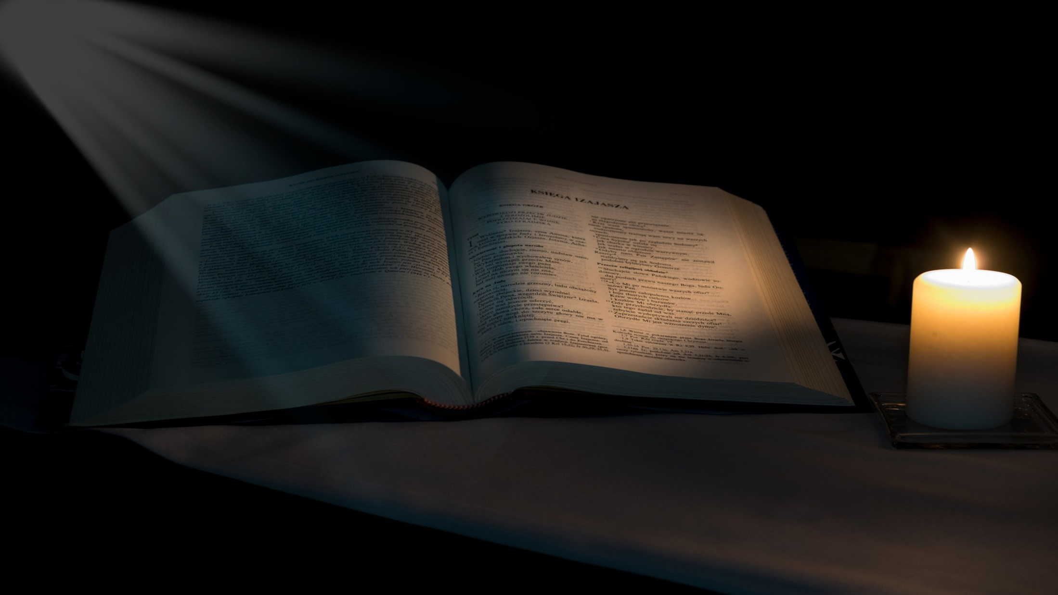
Bài đọc 1.
Bài trích sách công vụ Tông Đồ.
Chúa đã giải thoát tôi khỏi mọi nỗi kinh hoàng.

Slide 26
Đáp Ca Thánh Vịnh 33 Lm. Kim Long 03 Câu

Slide 27
Đk: Thiên thần của Chúa xây dựng đồn lũy quanh kẻ kính sợ Ngài.

Slide 28
Tk1: Tôi luôn luôn ca tụng Chúa câu hát mừng Ngài chẳng ngớt trên môi. Chúa đã làm tôi hãnh diện, xin các bạn nghèo nghe nói mà vui lên.

Slide 29
Đk: Thiên thần của Chúa xây dựng đồn lũy quanh kẻ kính sợ Ngài.

Slide 30
Tk2: Xin theo tôi ca ngợi Chúa, ta hãy hiệp lời mừng chúc Uy Danh. Chúa đáp lời tôi khẩn cầu, cho thoát mọi điều kinh hãi và lo âu.

Slide 31
Đk: Thiên thần của Chúa xây dựng đồn lũy quanh kẻ kính sợ Ngài.

Slide 32
Tk3: Ai hân hoan trông về Chúa, luôn sẽ chẳng còn nhục nhã hổ ngươi. Tiếng kẻ nghèo đây khấn nài, Thiên Chúa ưng nhận cho thoát mọi nguy nan.

Slide 33
Đk: Thiên thần của Chúa xây dựng đồn lũy quanh kẻ kính sợ Ngài.

Slide 34
Tk4: Bao cơ binh xây đồn lũy quanh kẻ cậy Ngài giải thoát cứu nguy. Hãy nếm Ngài bao tốt lành nương náu bên Ngài vinh phúc thực khôn vơi.

Slide 35
Bài đọc 2.
Bài trích thư thứ hai của thánh Phaolo Tông Đồ gửi
Tín hữu timôthê.
Tôi chỉ còn đợi vòng hoa cho người công chính.

Slide 36
Alleluia-Alleluia: Con là Phê-rô, nghĩa là Đá, và trên Đá này Thầy sẽ xây Hội Thánh của Thầy và cửa địa ngục sẽ không thắng được. Alleluia.

Slide 39
KINH TIN KÍNH

Slide 40
Tôi tin kính một Thiên Chúa là Cha toàn năng, Đấng tạo thành trời đất, muôn vật hữu hình và vô hình.

Slide 41
Tôi tin kính một Chúa Giêsu Kitô, Con Một Thiên Chúa, Sinh bởi Đức Chúa Cha từ trước muôn đời.

Slide 42
Người là Thiên Chúa bởi Thiên Chúa, Ánh Sáng bởi Ánh Sáng, Thiên Chúa thật bởi Thiên Chúa thật,

Slide 43
được sinh ra mà không phải được tạo thành, đồng bản thể với Đức Chúa Cha: nhờ Người mà muôn vật được tạo thành.

Slide 44
Vì loài người chúng ta và để cứu độ chúng ta, Người đã từ trời xuống thế.

Slide 45
Bởi phép Đức Chúa Thánh Thần, Người đã nhập thể trong lòng Trinh Nữ Maria, và đã làm người.

Slide 46
Người chịu đóng đinh vào thập giá vì chúng ta, thời quan Phongxiô Philatô; Người chịu khổ hình và mai táng, ngày thứ ba Người sống lại như lời Thánh Kinh.

Slide 47
Người lên trời, ngự bên hữu Đức Chúa Cha, và Người sẽ lại đến trong vinh quang để phán xét kẻ sống và kẻ chết, Nước Người sẽ không bao giờ cùng.

Slide 48
Tôi tin kính Đức Chúa Thánh Thần là Thiên Chúa và là Đấng ban sự sống, Người bởi Đức Chúa Cha và Đức Chúa Con mà ra,

Slide 49
Người được phụng thờ và tôn vinh cùng với Đức Chúa Cha và Đức Chúa Con: Người đã dùng các tiên tri mà phán dạy.

Slide 50
Tôi tin Hội Thánh duy nhất thánh thiện công giáo và tông truyền.

Slide 51
Tôi tuyên xưng có một Phép Rửa để tha tội. Tôi trông đợi kẻ chết sống lại và sự sống đời sau. Amen.

Slide 53
Xin Dâng Ngọc Kôn

Slide 54
Tk1: Đời con như của lễ không hề ngưng, như tấm bánh luôn để dâng. Tình con như ánh nến luôn bừng cháy trong tình Chúa sáng như hừng đông.

Slide 55
Đk: Xin dâng Chúa trọn đời con như làn gió nhẹ quyện làn hương của tình Chúa để con chia sẻ cho nhân thế. Trọn đời con là lời mang sứ điệp Tin Mừng là dòng sông mang đến cho nhân trần phù sa chứa chan hồng ân.

Slide 56
Tk2: Ngài chọn con tuy con không có chi là công, con luôn không xứng như Ngài mong. Tình con quá thiếu thốn để đền đáp như giọt nước sánh với biển Đông.

Slide 57
Đk: Xin dâng Chúa trọn đời con như làn gió nhẹ quyện làn hương của tình Chúa để con chia sẻ cho nhân thế. Trọn đời con là lời mang sứ điệp Tin Mừng là dòng sông mang đến cho nhân trần phù sa chứa chan hồng ân.

Slide 60
Ca Nguyện Hiệp Lễ Khúc ca Tạ Ơn Thiên Ân

Slide 61
Tk1: Đời con là những nốt nhạc thiêng Chúa thêu dệt nên thành khúc ca tuyệt vời. Đời con là khúc hát tri ân xin dâng một đời lời tạ ơn Thiên Chúa. Tạ ơn vì Chúa đã rộng ban phúc ân tràn lan tình mến thương vô vàn. Tạ ơn vì những nỗi oan khiên Chúa đã tôi luyện một niềm tin trung kiên.

Slide 62
Đk: Xin tạ ơn con xin tạ ơn Chúa mãi muôn đời, con xin tạ ơn Chúa. Dù trần gian bao khó nguy ngập tràn tình Ngài thương con bước đi bình an. Xin ngợi ca bao la tình thương Chúa, mãi muôn đời ca vang tình thương Chúa. Trọn niềm tin con phó trong tay Ngài, vì đời con tất cả là hồng ân.

Slide 63
Tk2: Đời con là những tháng ngày trôi Chúa an bài cho thật biết bao lạ lùng. Đời con là tiếng hát không ngơi ca khen muôn đời lời tạ ơn Thiên Chúa. Tạ ơn vì những lúc bình an Chúa thương tặng ban cuộc sống vui chan hòa. Tạ ơn vì những lúc nguy nan Chúa đã thương ban niềm cật trông miên man.

Slide 64
Đk: Xin tạ ơn con xin tạ ơn Chúa mãi muôn đời, con xin tạ ơn Chúa. Dù trần gian bao khó nguy ngập tràn tình Ngài thương con bước đi bình an. Xin ngợi ca bao la tình thương Chúa, mãi muôn đời ca vang tình thương Chúa. Trọn niềm tin con phó trong tay Ngài, vì đời con tất cả là hồng ân.

Slide 65
Tk3: Đời con là những lúc buồn vui Chúa luôn kề bên cùng sớt chia vui buồn. Đời con là tiếng hát vang xa hoan ca muôn đời lời tạ ơn Thiên Chúa. Tạ ơn vì những lúc hiền ngoan Chúa thương tặng ban nguồn Thánh ân tuôn tràn. Tạ ơn vì những lúc điêu ngoa Chúa đã thương tha bằng tình yêu bao la.

Slide 66
Đk: Xin tạ ơn con xin tạ ơn Chúa mãi muôn đời, con xin tạ ơn Chúa. Dù trần gian bao khó nguy ngập tràn tình Ngài thương con bước đi bình an. Xin ngợi ca bao la tình thương Chúa, mãi muôn đời ca vang tình thương Chúa. Trọn niềm tin con phó trong tay Ngài, vì đời con tất cả là hồng ân.

Slide 69
Ca Kết Lễ Thánh Tâm Chúa Giêsu Huyền Linh

Slide 70
Tk1: Thánh Tâm Chúa Giêsu, nguồn êm ái dịu dàng, xin hãy ban xuống lòng con ngọn lửa say yêu một Chúa. Thánh Tâm Chúa Giêsu, tràn lan tình thương xót, xin thương giúp người đang sống trong tội biết tìm đến Thánh Tâm Cha.

Slide 71
Tk2: Thánh Tâm Chúa Giêsu, nguồn nhân ái vô ngần, xin hãy thương giúp đoàn con một lòng mê say một Chúa. Thánh Tâm Chúa Giêsu, tràn lan tình tha thứ, xin thương những người đã trót vô tình xúc phạm đến Thánh Tâm Cha.

